Slide 1

RECURSOS HUMANOS | NIVEL 4° MEDIO
MÓDULO 2
MÓDULO 2
CÁLCULO DE REMUNERACIÓN, FINIQUITOS Y OBLIGACIONES LABORALES
  En estos documentos se utilizarán de manera inclusiva términos como: el estudiante, el docente, el compañero u otras palabras equivalentes y sus respectivos plurales, es decir, con ellas, se hace referencia tanto a hombres como a mujeres.

Slide 2
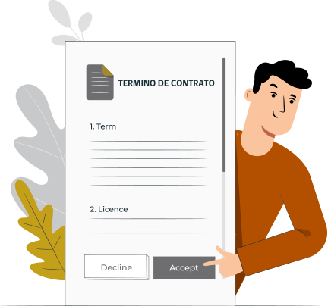
MÓDULO 2 | CÁLCULO DE REMUNERACIÓN, FINIQUITOS Y OBLIGACIONES LABORALES
ACTIVIDAD 11
EL FINIQUITO

Slide 3





OBJETIVO DE APRENDIZAJE
APRENDIZAJE ESPERADO
CRITERIOS DE EVALUACIÓN
OA 2
Calcular remuneraciones y finiquitos, obligaciones tributarias y previsionales del o las trabajadoras de una empresa, de acuerdo a lo estipulado en los contratos de trabajo.
OA Genérico
B - C - F - H
2. Calcula los montos de finiquitos, de acuerdo a las formalidades contractuales y a la normativa vigente.
2.4 Calcula el monto total del finiquito por término de relación laboral, cumpliendo el marco legal y las condiciones
contractuales.

Slide 4

RECORDEMOS
¿QUÉ APRENDIMOS LA ACTIVIDAD ANTERIOR?
TIPOS DE DESCUENTOS APLICADOS
A UN FINIQUITO
1
Reconocimos los descuentos permitidos aplicados a los finiquitos.
2
Reconocimos la Normativa de los montos
a descontar de los finiquitos.

Slide 5

ACTIVIDAD DE CONOCIMIENTOS PREVIOS
Para revisar los aprendizajes trabajados en actividad anterior, te invitamos a realizar la Actividad 11 de Conocimientos Previos.
¡Muy bien!
Te invitamos a profundizar revisando
la siguiente presentación

Slide 6

INTRODUCCIÓN AL MÓDULO
En este módulo podrás identificar ¿qué es el finiquito?, y calcularlos de acuerdo a las causales que contempla el Código del Trabajo, como también los descuentos aplicables.
Además podremos reconocer los plazos que tiene el empleador para
pagar el finiquito, qué anotaciones podemos realizar en el momento
de la firma, conocido como la reserva de derecho, y cómo se realiza.
Lo anterior todo bajo la normativa vigente respeto a la
confección y cálculo de las liquidaciones de sueldos.
Para apoyarte en este módulo deberás utilizar el código del trabajo y la dirección del trabajo www.dt.gob.cl , SII www.sii.cl, DFL 3.500.- y la jurisprudencia al respecto.

Slide 7
ACTIVIDAD DE CONOCIMIENTOS PREVIOS
Descripción de la actividad:
La siguiente actividad te permitirá recordar y reforzar los conceptos revisados en la actividad anterior. En esta oportunidad se trata de identificar y calcular los descuentos convencionales y aplicar los topes que establece la normativa vigente.
Instrucciones
Realiza la actividad de Conocimientos Previos de forma individual
De la tabla adjunta, ¿qué conceptos no podemos descontar del finiquito?, favor elimina la que no corresponda y calcula el nuevo valor a pagar en el finiquito.
Concluido el tiempo de la actividad, tú y tus compañeros revisarán sus respuestas con ayuda del docente que retroalimentará en plenario la actividad.
Total Finiquito art. 161 CT
Días trabajados pendientes | $ 325,650
Indemnización sustitutiva | $ 850,000
Indemnización años de servicio | $3,400,000
Feriado proporcional | $ 352,692
Total Finiquito | $4,928,342
Menos descuentos
Crédito Caja Compensación | $ -95,623
Descuento farmacia | $ -15,000
Seguro de Cesantía | $ -950,000
Préstamo Empresa uso particular | $ -85,000
Retención Judicial | $ -100,000
Cuota Sindical | $ -12,500
Total finiquito | $3,670,219

Slide 8
SOLUCIÓN ACTIVIDAD DE CONOCIMIENTOS PREVIOS
¿Puede el empleador descontar de la indemnización por años de servicio el aporte de su cargo que ha hecho al seguro de cesantía?.
R. Si el trabajador fue despedido por el artículo 161 del Código del Trabajo, o sea, necesidades de la empresa, el empleador puede descontar de la indemnización la parte correspondiente al 1,6% que él ha depositado en la cuenta individual del trabajador. Para eso, deberá pedir a la Administradora de Fondos de Cesantía que determine ese monto y la rentabilidad generada mientras se hicieron los aportes.
Total Finiquito art. 161 CT
Días trabajados pendientes | $ 325,650
Indemnización sustitutiva | $ 850,000
Indemnización años de servicio | $3,400,000
Feriado proporcional | $ 352,692
Total Finiquito | $4,928,342
Menos descuentos
Crédito Caja Compensación | $ -95,623
Descuento farmacia | $ -
Seguro de Cesantía | $ -950,000
Préstamo Empresa uso particular | $ -
Retención Judicial | $ -100,000
Cuota Sindical | $ -
Total finiquito | $3,782,719

Slide 9

MOTIVACIÓN
ANTES DE COMENZAR
En esta actividad podrás confeccionar el finiquito de los trabajadores, como también poder determinar los montos que el empleador debe cancelar por cada una de las causales de despido o desvinculación.
Como también podrás aplicar los conocimientos que has adquiridos en las actividades anteriores y podremos realizar la liquidación de sueldo de los trabajadores.

Slide 10

11
MENÚ DE LA ACTIVIDAD
EL FINIQUITO
Al término de la actividad estarás en condiciones de:
Identificar ¿qué es el Finiquito de Trabajo?
Determinar los montos a cancelar al trabajador por un término de relación laboral.
Determinar los descuentos que se pueden realizar a un finiquito.
Conocer los protocolos de legalización del Finiquito.
Conocer las reservas de derechos por parte del trabajador.
1
2
3
4
5

Slide 11
INTRODUCCIÓN
En las actividades anteriores aprendimos sobre las causales que ponen fin al término de un contrato y qué conceptos de pagos les corresponden, como también los descuentos que se pueden aplicar en el finiquito.
Procedimientos
del término
Cálculos de vacaciones
Cálculo de indemnización

Slide 12

¿QUÉ ES EL FINIQUITO?
El término de una etapa laboral viene de la mano con el finiquito, documento que pacta el trabajador con el empleador ante un Ministro de Fe para dar por finalizado el vínculo profesional y donde la empresa debe responder con una indemnización.
La Dirección del Trabajo (DT) lo define como “Un acto por el cual un trabajador y un empleador ratifican o aprueban ante un Ministro de Fe el término de la relación laboral y su acuerdo con lo estipulado en un documento escrito denominado finiquito”.
Este se debe realizar al término del contrato, para lo cual se han establecido procedimientos legales que se encuentran en el código del trabajo.

Slide 13
¿EN QUÉ CONSISTE EL FINIQUITO?
Es un acto por el cual un trabajador y un empleador ratifican o aprueban ante un Ministro de Fe el término de la relación laboral y su acuerdo con lo estipulado en un documento escrito denominado finiquito.
Si alguna de las partes tuviese dudas sobre algunos aspectos del documento (finiquito), las partes pueden solicitar ratificar el finiquito ante un ministro de fe de la Inspección del Trabajo respectiva.

Slide 14
¿DÓNDE TENGO QUE IR A RATIFICAR EL FINIQUITO?
A la unidad de Atención de Público en la Inspección del Trabajo respectiva donde un Fiscalizador del Trabajo verificará la identidad del empleador y del trabajador, les informará de sus derechos laborales pudiendo el trabajador reservarse el derecho de cobrar beneficios, que no se incluyen en el finiquito, con posterioridad a la fecha de ratificación y siempre que las partes así lo acuerden.

Slide 15
¿QUÉ DEBE ESPECIFICAR EL FINIQUITO?
La causal del despido.
Los acuerdos mutuos de plazos.
Indemnizaciones, como las vacaciones proporcionales, años de servicio, indemnización sustitutiva del aviso previo u otros montos que el empleador deba pagar.
La cifra que pagará el empleador al trabajador y la acreditación de que las cotizaciones (Isapre, Fonasa, AFP y AFC) están al día con sus pagos.

Slide 16
¿QUÉ DICE EL CÓDIGO DEL TRABAJO
SOBRE EL FINIQUITO?
El artículo 177 establece que el finiquito, la renuncia y el mutuo acuerdo deben ser elaborados por escrito.
De acuerdo a lo que especifica la ley, el finiquito que no fuere firmado por el interesado y por el presidente del sindicado o el delegado sindical respectivo, o que no fuere ratificado por el trabajador ante el inspector del trabajo, no podrá ser invocado por el empleador.

Slide 17
PLAZOS PARA PONER A DISPOSICIÓN DEL TRABAJADOR
El pago del finiquito debe ser otorgado por el empleador y puesto a disposición del trabajador en un periodo de diez días hábiles a contar de la separación del trabajador. Además, las partes podrán acordar el pago en cuotas de conformidad con los artículos 63 bis y 169.
En el caso donde el empleador demore más del tiempo indicado, el trabajador podrá dirigirse a la DT para respaldar la situación y dejar un reclamo.
También podrá acudir a los Tribunales de Justicia, salvo que el modo adeudado no supere los 10 Ingresos Mínimos Mensuales (IMM). De ser así, el trabajador debe ir anticipadamente a la Inspección del Trabajo.

Slide 18
MINISTRO DE FE, PROTOCOLOS DE FIRMA
Su rol tiene que ver con dejar constancia de la fecha en que se ratifica el finiquito, de la identificación de las partes que lo suscriben, de los haberes que se pagan y que las cotizaciones previsionales por el período trabajado se encuentren pagadas.
Asimismo podrán actuar como Ministro de fe:
Notario público de la localidad
Oficial del registro civil de la respectiva comuna (o sección de comuna)
Secretario municipal correspondiente.
Es fundamental que este protocolo se realice debido a que tiene un poder liberatorio de los futuros reclamos que podría realizar el trabajador.

Slide 19
REQUISITOS DEL FINIQUITO
Una vez terminada la relación laboral, se debe cumplir con algunos requisitos como:
Ser por escrito
Dejar constancia de que se le han exhibido los certificados que acrediten el pago de las cotizaciones previsionales por los organismos competentes o con las copias de las respectivas planillas de pago.
Dejar constancia de que el finiquito no producirá el efecto de poner término al contrato, si el empleador no ha efectuado el íntegro de las cotizaciones previsionales.
Ser firmado por el trabajador ante el presidente del sindicato o el delegado del personal o sindical.También puede ser ratificado ante un ministro de fe. Para estos efectos revisten tal carácter:
  Inspector del Trabajo
  Notario Público
  Oficial del Registro Civil
  Secretario Municipal
En cuanto a la obligación de ratificar el finiquito ante un ministro de fe, la Dirección del Trabajo ha precisado que el rol de dicho ministro se remite a que éste al momento de ratificar el instrumento, deberá estampar en el mismo la expresión “ratificar” o cualesquiera otra que denote la aprobación del trabajador respecto del contenido del referido instrumento.

Slide 20

PAGOS QUE CONTEMPLA
UN FINIQUITO

Slide 21
INDEMNIZACIONES DEL FINIQUITO
Si bien dependerá de la causal de despido de cada situación particular, el instrumento debe considerar lo siguiente:
Indemnización sustitutiva del aviso previo.
Remuneraciones pendientes.
Vacaciones proporcionales.
Indemnización por cada año de servicio.

Slide 22
CÁLCULO DE INDEMNIZACIONES CONTEMPLADAS EN EL ART. 163 DEL CT. POR LA CAUSAL LEGAL ART. 161
Indemnización legal por años de servicio
Para calcular los años correspondientes al pago por la indemnización por años de servicios, se debe seguir el siguiente procedimiento:
Para tener efecto el pago por indemnización por años de servicio, la causal de
despido según art. 161.
La vigencia del contrato debe ser un año o más.
La cantidad de años a indemnizar tiene un tope de 11 años, el cual no aplica si la fecha de inicio del contrato es anterior del 14 de agosto de 1981.
La indemnización legal equivale a 30 días de remuneración por cada año de servicio y fracción superior a 6 meses.

Slide 23
INDEMNIZACIÓN SUSTITUTIVA DEL AVISO PREVIO
El código del trabajo exige que el empleador debe avisar al trabajador con un mínimo de 30 días, que será despedido. Este aviso tiene por objeto permitir que el trabajador busque por su cuenta un nuevo empleo, conservando el que tiene hasta el minuto, y de esa manera no verse afectado en sus compromisos económicos, al menos durante un
mes completo.
Sin embargo, la ley establece la posibilidad de que el empleador despida pura y simplemente al trabajador,
y para compensarle por no haberle avisado de dicho despido en forma oportuna, le pague como indemnización, el equivalente a un mes de remuneración.

Slide 24
CÁLCULO DE FERIADO PROPORCIONAL
Para calcular feriado proporcional:
Primero: El conteo comienza el día hábil siguiente a la fecha del término de contrato.
Segundo: Solo se cuentan días hábiles.
Tercero: El conteo termina considerando la “fracción” de meses y días de feriado proporcional.
Cuarto: Si el último día sin considerar fracción (decimal) cae día “viernes”, el término del conteo será el siguiente día ´hábil”.
Si el contrato termina un día viernes, el sábado y domingo entre la fecha de
término y el inicio del conteo deben ser considerados.

Slide 25
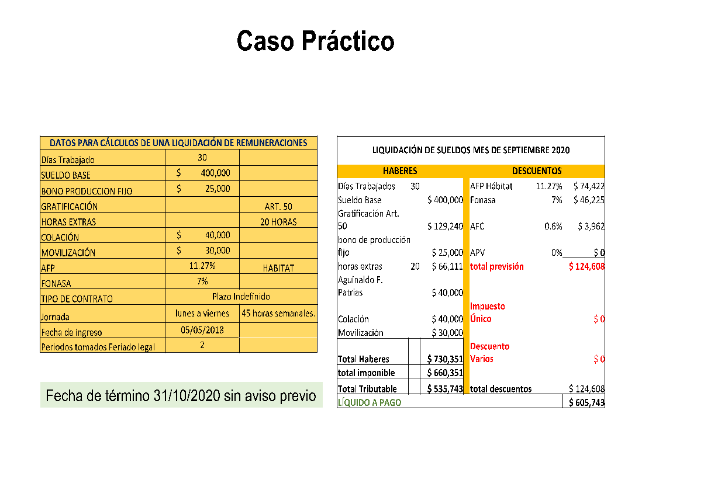
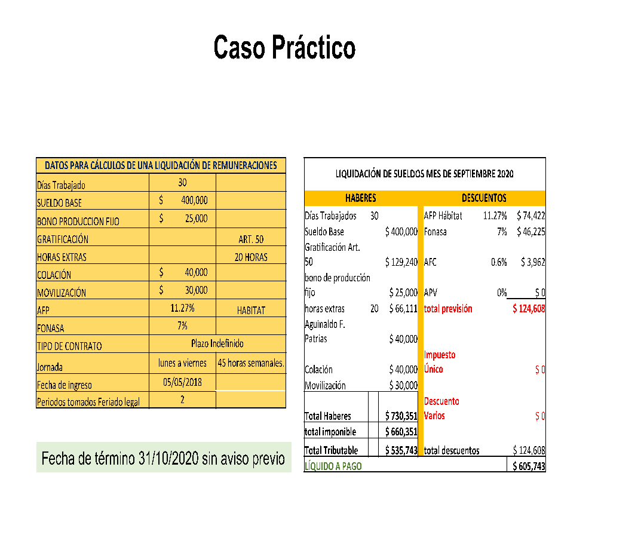
CASO PRÁCTICO
Trabajador 1
Datos:
Cálculo liquidación mes devengado:
Fecha de término 31/10/2020 sin aviso previo.

Slide 26
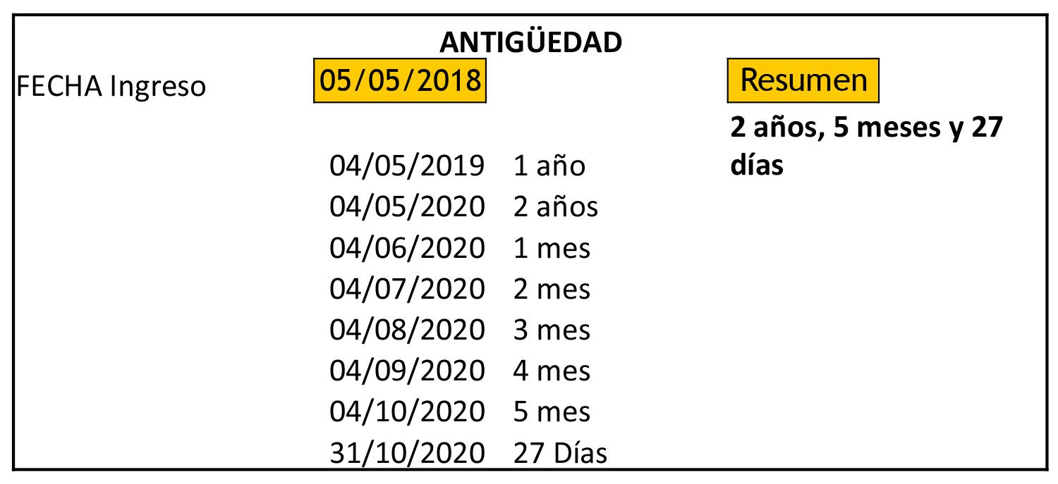
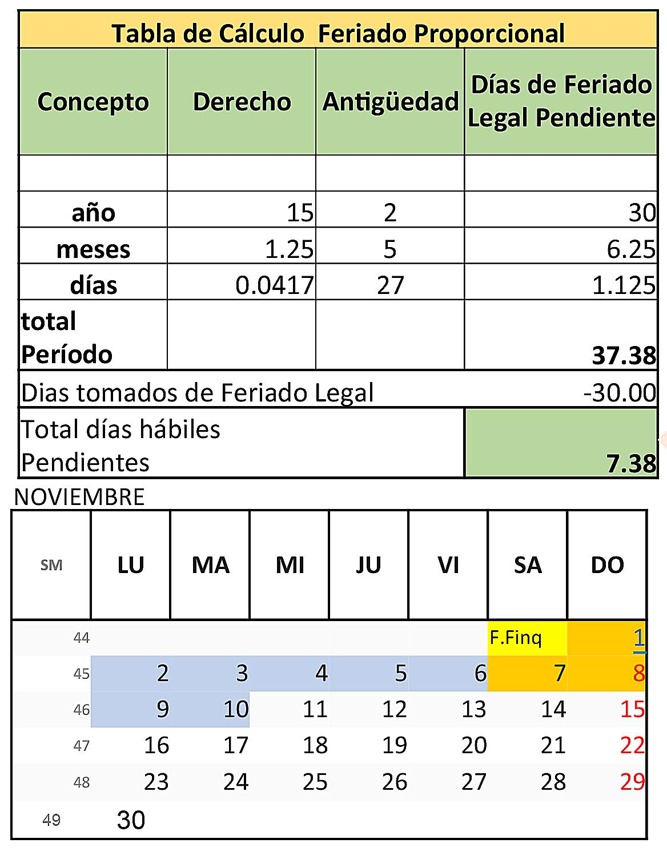
CÁLCULO DE ANTIGÜEDAD
Cálculo Días de Feriado Legal Pendiente:
Sólo se llevan a calendarios los días completos, los decimales se agregan en la suma total.
7 días Hábiles
3 días Inhábiles
10.38 días corridos a pago

Slide 27
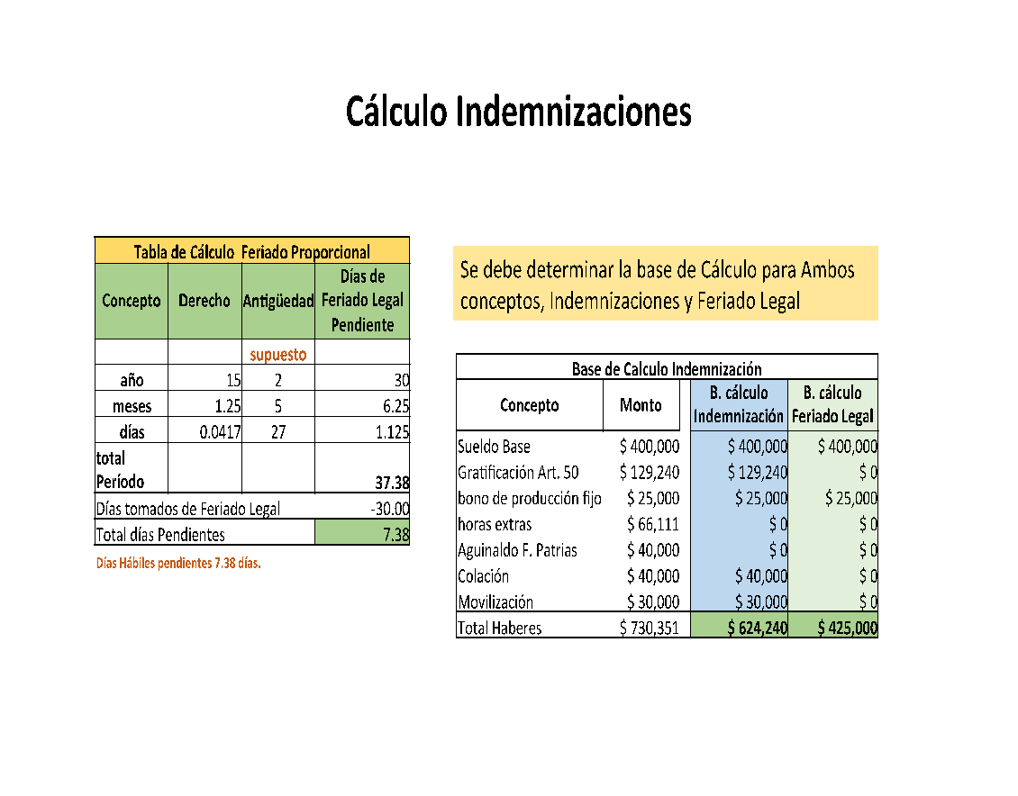
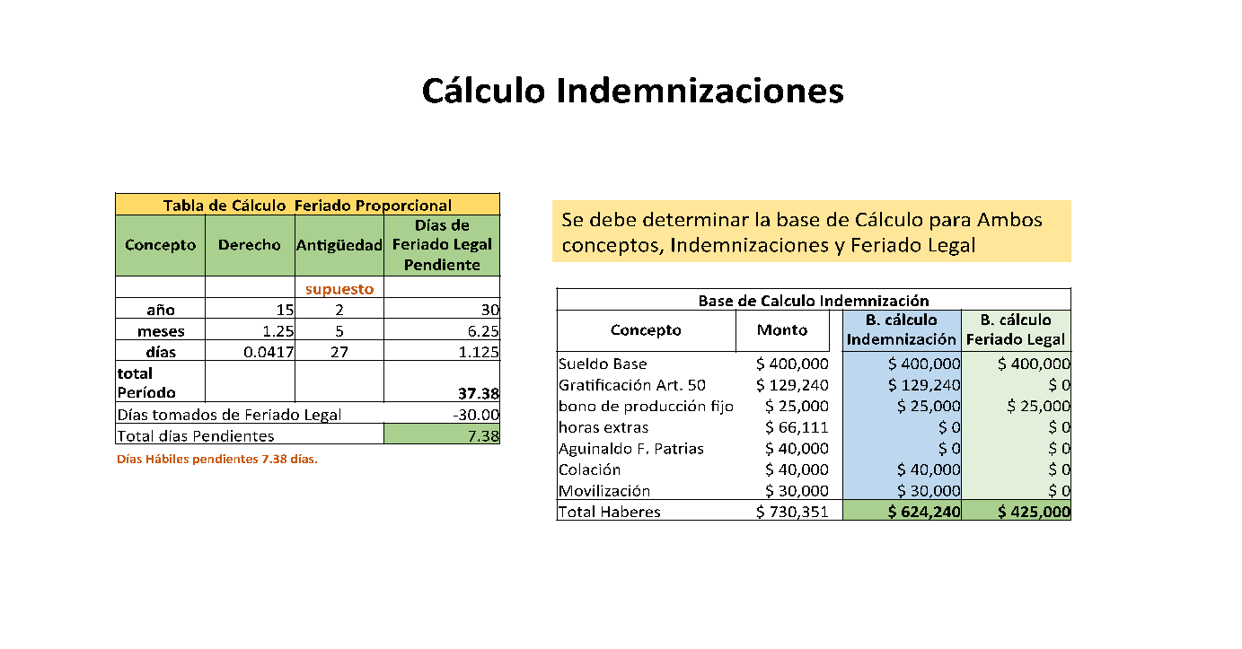
CÁLCULO DE INDEMNIZACIONES
Se debe determinar la base de Cálculo para Ambos conceptos, Indemnizaciones y Feriado Legal
Días hábiles pendiente 7.38 días.

Slide 28
CÁLCULO FINIQUITO POR ARTÍCULO
Pago de Indemnizaciones y Feriado Proporcional
Indemnización Sustitutiva |  |  |  | $ 0
Indemnización años de Servicio |  |  |  | $ 0 | 2 años
Feriado proporcional |  |  |  | $ 147,050 | 10.38 dias
Total Finiquito |  |  |  | $ 147,050
Art. 159
Pago de Indemnizaciones y Feriado Proporcional
Indemnización Sustitutiva |  |  |  | $ 0
Indemnización años de Servicio |  |  |  | $ 0 | 2 años
Feriado proporcional |  |  |  | $ 147,050 | 10.38 dias
Total Finiquito |  |  |  | $ 147,050
Art. 160
Pago de Indemnizaciones y Feriado Proporcional
Indemnización Sustitutiva |  |  |  | $ 624,240
Indemnización años de Servicio |  |  |  | $ 1,248,480 | 2 años
Feriado porporcional |  |  |  | $ 147,050 | 10.38 dias
Total Finiquito |  |  |  | $ 2,019,770
Art. 161

Slide 29


PAUSAS REFLEXIVAS
Algunas preguntas de los temas que vamos trabajando. . .
¿Qué opinas del auto despido?
Comparte con un compañero tu opinión y luego comentaremos en plenario.

Slide 30



11
REVISEMOS
¿CUÁNTO APRENDIMOS?
EL FINIQUITO
Para revisar los temas trabajados a lo largo de la presentación, te invito a desarrollar la Actividad 11 Cuánto Aprendimos. Descarga el archivo y sigue las instrucciones.
¡Muy bien!, ahora vamos a practicar.

Slide 31

11
¡PRACTIQUEMOS!
ACTIVIDAD PRÁCTICA
EL FINIQUITO
Para realizar la siguiente actividad, utiliza el archivo Actividad Práctica 11, y sigue las instrucciones señaladas.
¡Éxito!
° Medio | Presentación

Slide 32






ANTES DE COMENZAR A TRABAJAR
TOMA LAS SIGUIENTES PRECAUCIONES
Cuida tus claves de acceso.
Resguarda la confidencialidad de la información.
Cuidado con los dispositivos externos, asegura la información instalando antivirus.
Se riguroso y ordenado con los antecedentes que manejas.
Realiza trabajo en equipo con respeto en tus opiniones,
escucha a los demás.

Slide 33


ANTES DE TERMINAR:
TICKET DE SALIDA
EL FINIQUITO
¡No olvides contestar la Autoevaluación y entregar el
Ticket de Salida!
¡Hasta la próxima!

